Slide 1
Hide4pgp
Speaker:Eric
Date:July ,2013

Slide 2
Introduction
Hide4PGP是一套能將資訊藏在另一資訊的軟體
藏資訊前跟藏資訊後所看(聽)到的會一模一樣

Slide 3


Example

Slide 4
Hide4pgp 指令
hide4pgp BMP_A BMP_B
hide4pgp -x BMP_A BMP_C

Slide 5
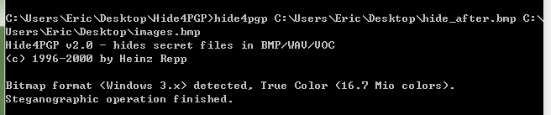
程式DEMO: hide

Slide 6
隱藏前

Slide 7

隱藏後

Slide 8
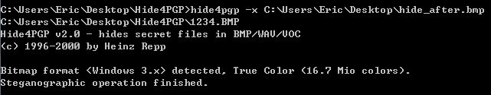
程式DEMO: unhide

Slide 9
BMP格式
File Header
Info Header
Raw Data

Slide 10
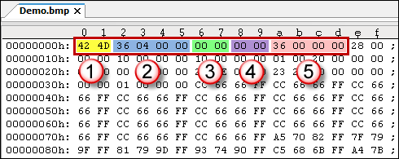
File Header
Type size 保留欄位 偏移量

Slide 11
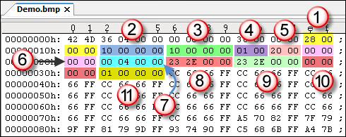
Info Header
1.size 2.width 3.hight 4.planes 5.bits 6.compression 7.imagesize
8.xresolution 9.yresolution 10.ncolours 11.importantcolours

Slide 12
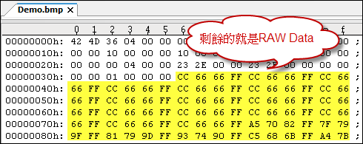
Raw Data

Slide 13
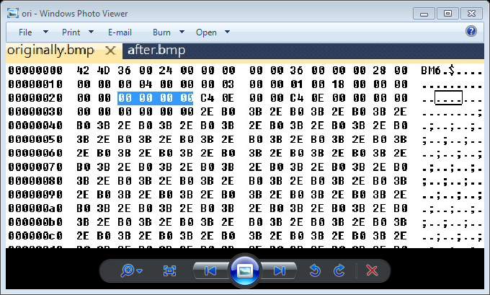
Compare
利用C++可以開啟BMP的二進位編碼

Slide 14
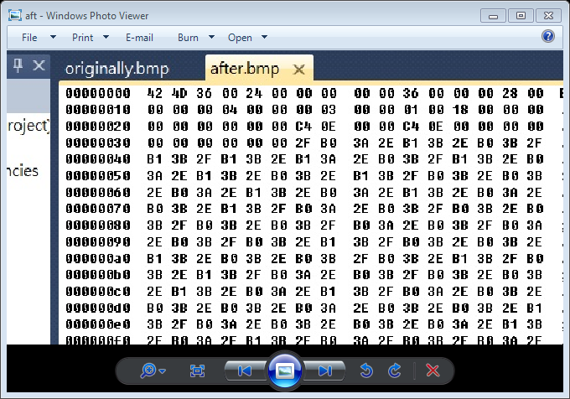

Slide 15
Reference
BMP解碼
BMP格式
Hide4PGP

